Slide 1
AntiUAV
汇报人：秦良宇、杨超然、何子航

Slide 2
目录
研究背景与动机
算法选型与部署
成果演示与分析

Slide 3
Part1 研究背景与动机

Slide 4
Motivation
选题
使用无人机平台上搭载的素质有限的传感器，借助无人机视角的特殊性，完成地面有价值目标的检测（比如车辆、人流、甚至是一些测绘工作）。
识别低空目标，无人机的管理和反无人机算法。√
意义：无人机具有体积小、成本低、机动性强等优势，也要看到无人机入侵对空域安全造成的潜在威胁。近来国内外多次发生无人机非法入侵事件，不仅对公民的个人隐私与生命财产安全造成了严重危害，而且对机场、军事基地、大型集会现场、核电站、政府机部门驻地等敏感区域的安防造成了极大威胁。反无人机算法可以自动、持续地保护重要区域的安全，探测和监管无人机攻击。

Slide 5
Anti-UAV
定义：指在野外发现、探测、识别和跟踪无人机 （UAV） 目标，同时根据 RGB 或热红外 （IR） 视频估计目标的跟踪状态。
研究现状：北方电子设备研究所反无人机项目，旨在推动无人机在野外发现、检测和跟踪的前沿发展。
待解决问题
目标小、特征模糊，背景相对干净、对比度大、噪声小，要求主要在准确性和实时性上。
需要高质量的在真实动态场景中捕获无人机的基准，故提出了一个新的数据集、评估指标。
数据集
添加了视频序列，这些视频序列具有动态背景和小规模的识别目标，且动作复杂。

Slide 6
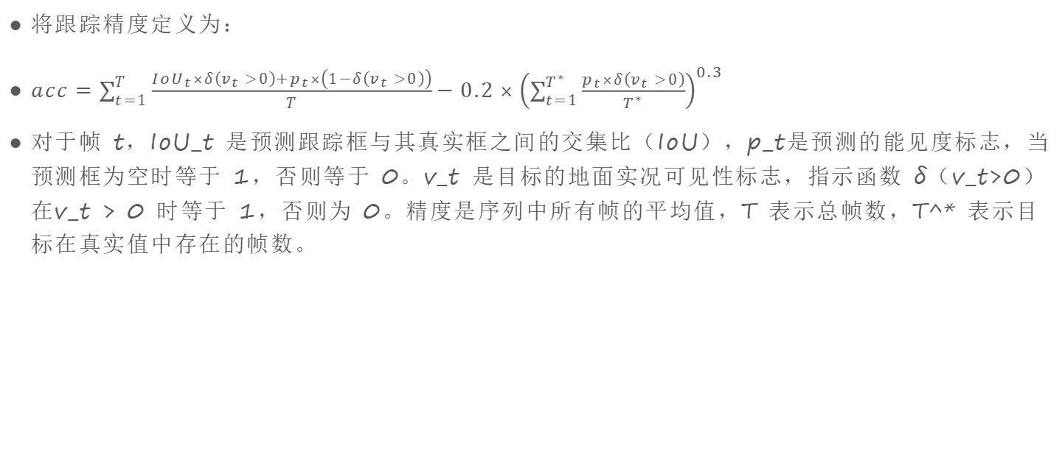
评估指标
将跟踪精度定义为：
$acc=\sum_{t=1}^{T}{\frac{{IoU}_{t}×δ\left(v_{t}>0\right)+p_{t}×\left(1−δ\left(v_{t}>0\right)\right)}{T}}−0.2×{\left(\sum_{t=1}^{T^{∗}}{\frac{p_{t}×δ\left(v_{t}>0\right)}{T^{∗}}}\right)}^{0.3}$
对于帧 t，IoU_t 是预测跟踪框与其真实框之间的交集比（IoU），p_t是预测的能见度标志，当预测框为空时等于 1，否则等于 0。v_t 是目标的地面实况可见性标志，指示函数 δ（v_t>0） 在v_t > 0 时等于 1，否则为 0。精度是序列中所有帧的平均值，T 表示总帧数，T^* 表示目标在真实值中存在的帧数。

Slide 7
Part2 算法选型与部署

Slide 8
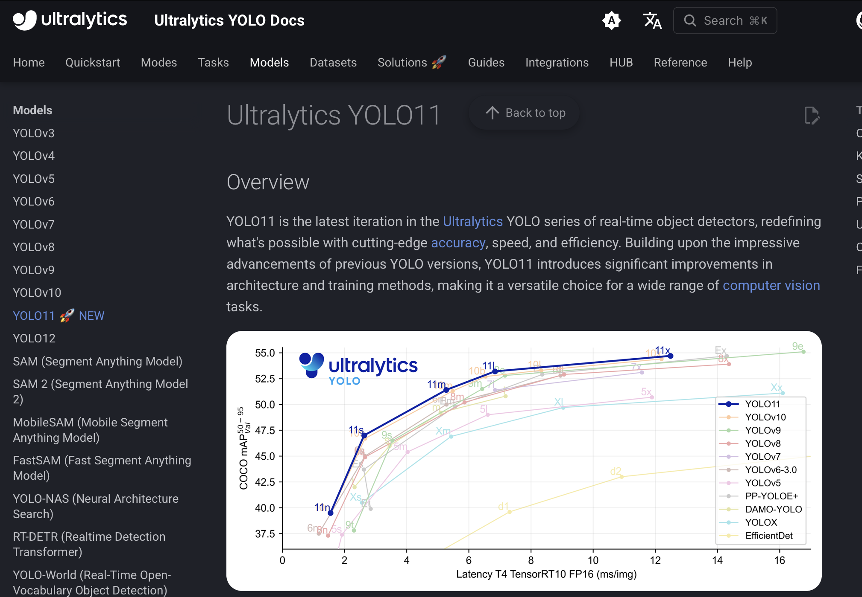
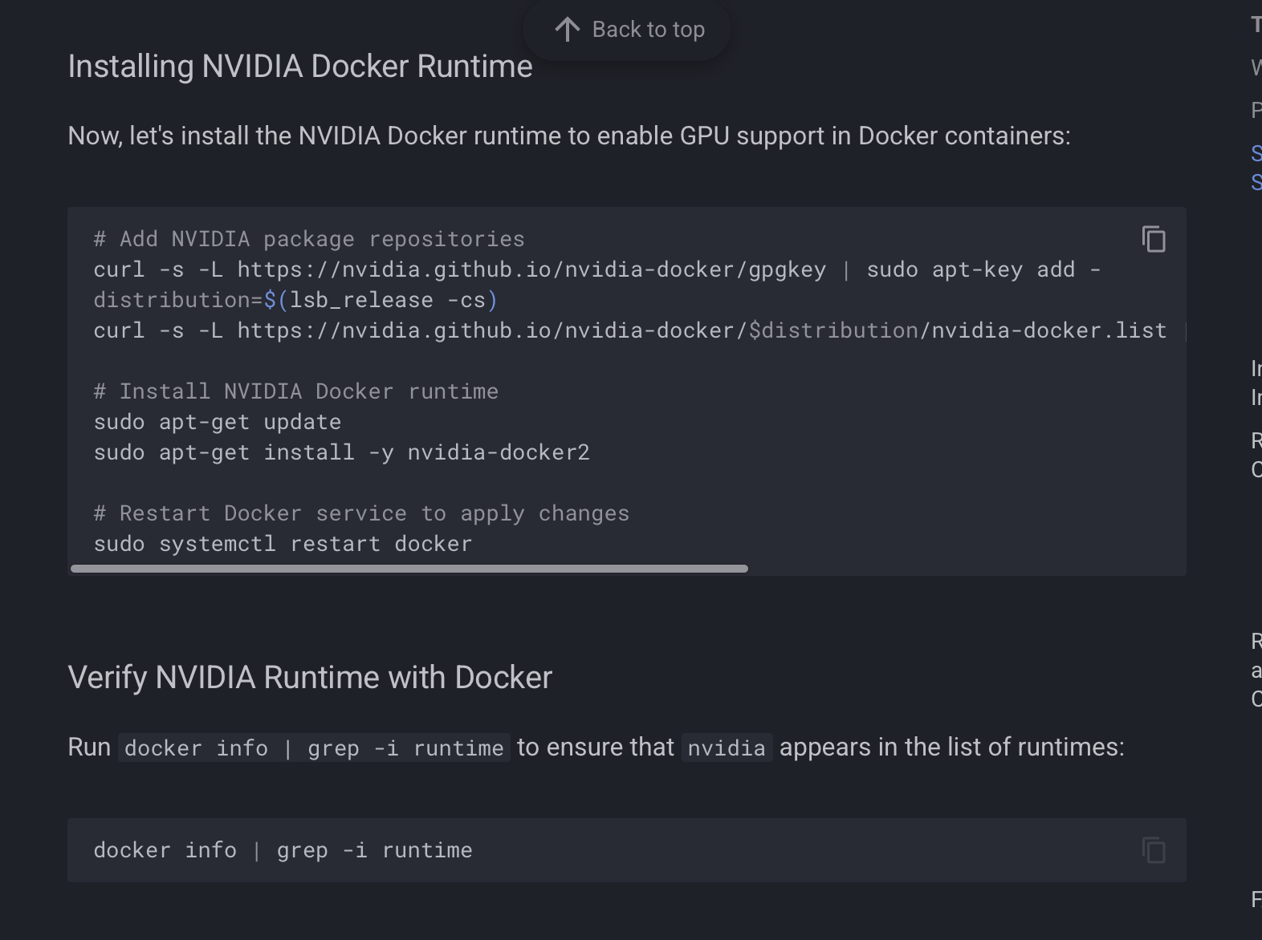
关于算法
我们选择了YoloV11进行部署
其由Ultralytics提供
api丰富，文档全面
是现在市面上最热的yolo公认开源
官方支持docker部署、支持tensorboard

Slide 9
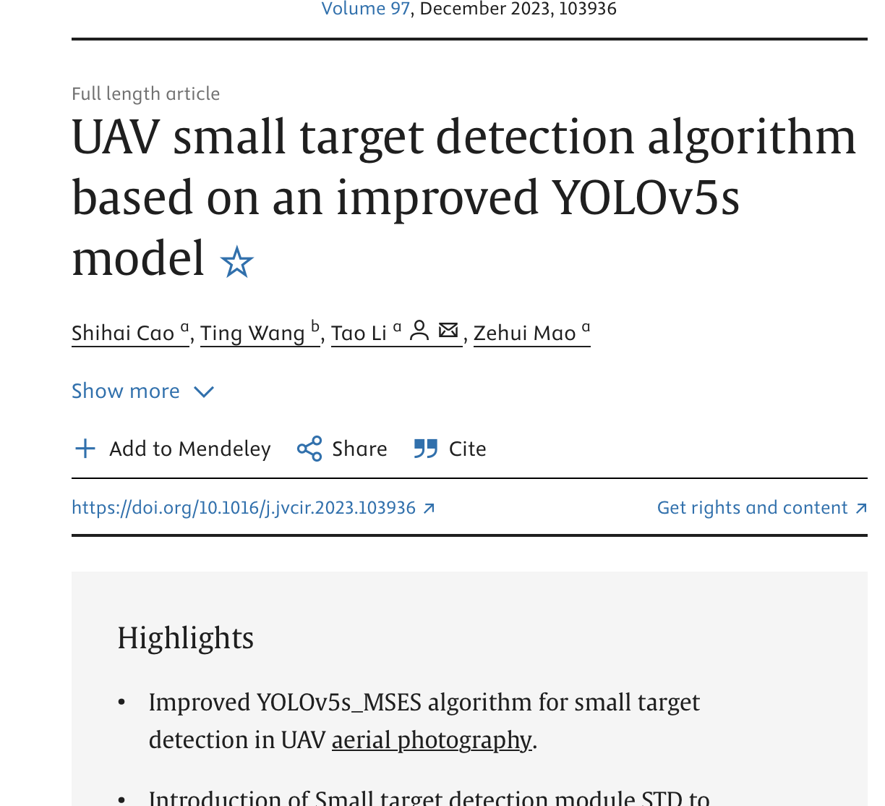
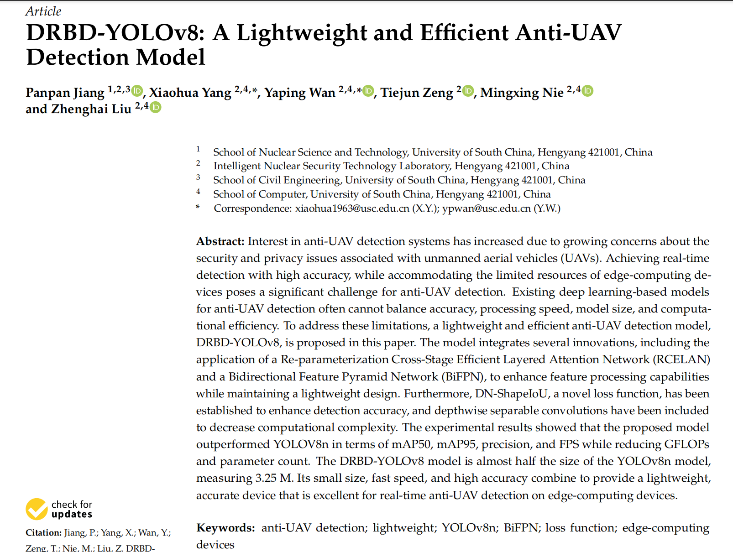
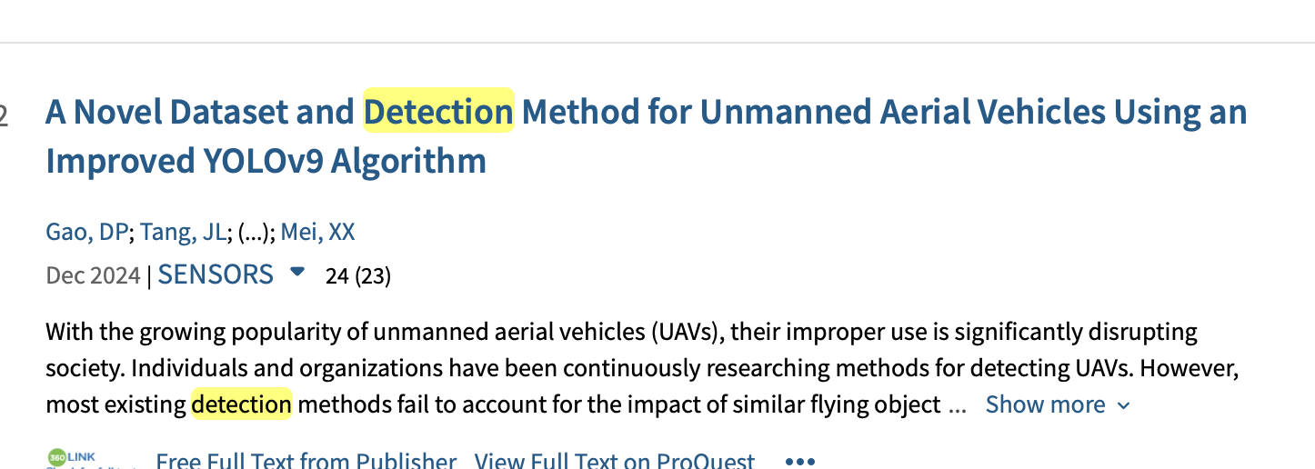
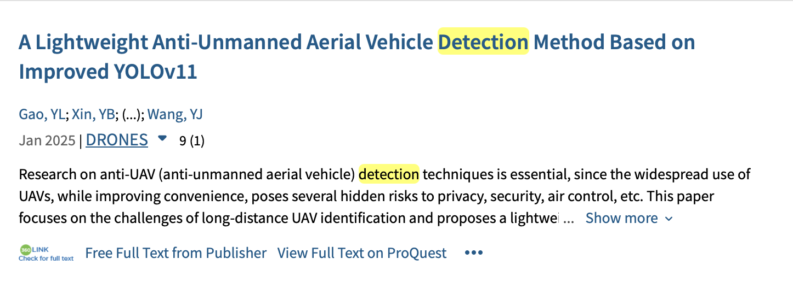
YOLO11 在相似问题中的运用
经过资料查阅
我们在浏览器上发现了多条“yolo”“小目标检测”相关的词条
这说明该题目并不是罕见的操作
我们还找到了数篇基于yolo的anti uav相关论文
在这些文章中虽然提到了自己的新算法对比yolo有着优势
但同时也可观察到yolo本身其实是适应该题目的

Slide 10
yolov11 算法概括
yolov8对比yolov5
Backbone将C3模块替换成了C2f模块，实现了进一步轻量化，同时沿用Yolov5中的SPPF模块。
Head部分将耦合头换成了目前主流的解耦头结构(Decoupled-Head)，将检测和分类头分离。
yolov11对比yolov8
Backbone 中的使用C2f模块变为 C3K2 模块。
Backbone 中的最后一层（SPPF层）后增加了C2PSA模块。
Head 解耦头中的分类检测头增加了DWConv。

Slide 11
C3K2 模块
在C3模块中，特征被分为两条路径，一条路径通过多层瓶颈层来提取复杂的特征，另一条路径直接传递输入特征。最后，通过拼接两条路径的输出，来增加模型的表达能力。
C3k在初始化时允许设置不同的卷积核大小，以便更灵活地应对各种不同的特征提取需求。
C2f 是一个为了提升处理速度而设计的 CSP 瓶颈模块。它通过减少卷积层的数量和采用更高效的特征合并策略来提高速度。
C3K2结合了C2f的速度优势和C3k的灵活性，当C3k参数设置为True时，C3k2将使用C3k层；否则，它将使用标准的瓶颈层，与 C2f 类似。

Slide 12
C2PSA模块
C2PSA用于增强特征提取，结合了 CSP (Cross Stage Partial) 结构和 PSA (Pyramid Squeeze Attention) 注意力机制。
CSP分段处理：特征图被分为两部分，一部分直接传递，另一部分通过PSA注意力模块处理，最终拼接融合。
PSA模块通过引入不同大小的卷积核来提取多尺度的空间信息，同时结合 Squeeze-and-Excitation (SE) 模块对特征通道进行加权，从而增强网络对不同尺度目标的注意力聚焦。

Slide 13
DWConv
DWConv（Depthwise Convolution深度卷积），是一种高效卷积操作，主要用于减少计算复杂度和参数量。
在标准卷积操作中，对于一个输入张量（通常是一个多通道的特征图），卷积核与输入张量做的是完整的卷积运算，在每个位置都会计算与所有输入通道的点积，每个输出通道是所有输入通道的组合（加权求和），导致计算量比较大。
深度卷积将输入的每个通道单独处理，即每个通道都有自己的卷积核进行卷积，不与其他通道进行交互。

Slide 14
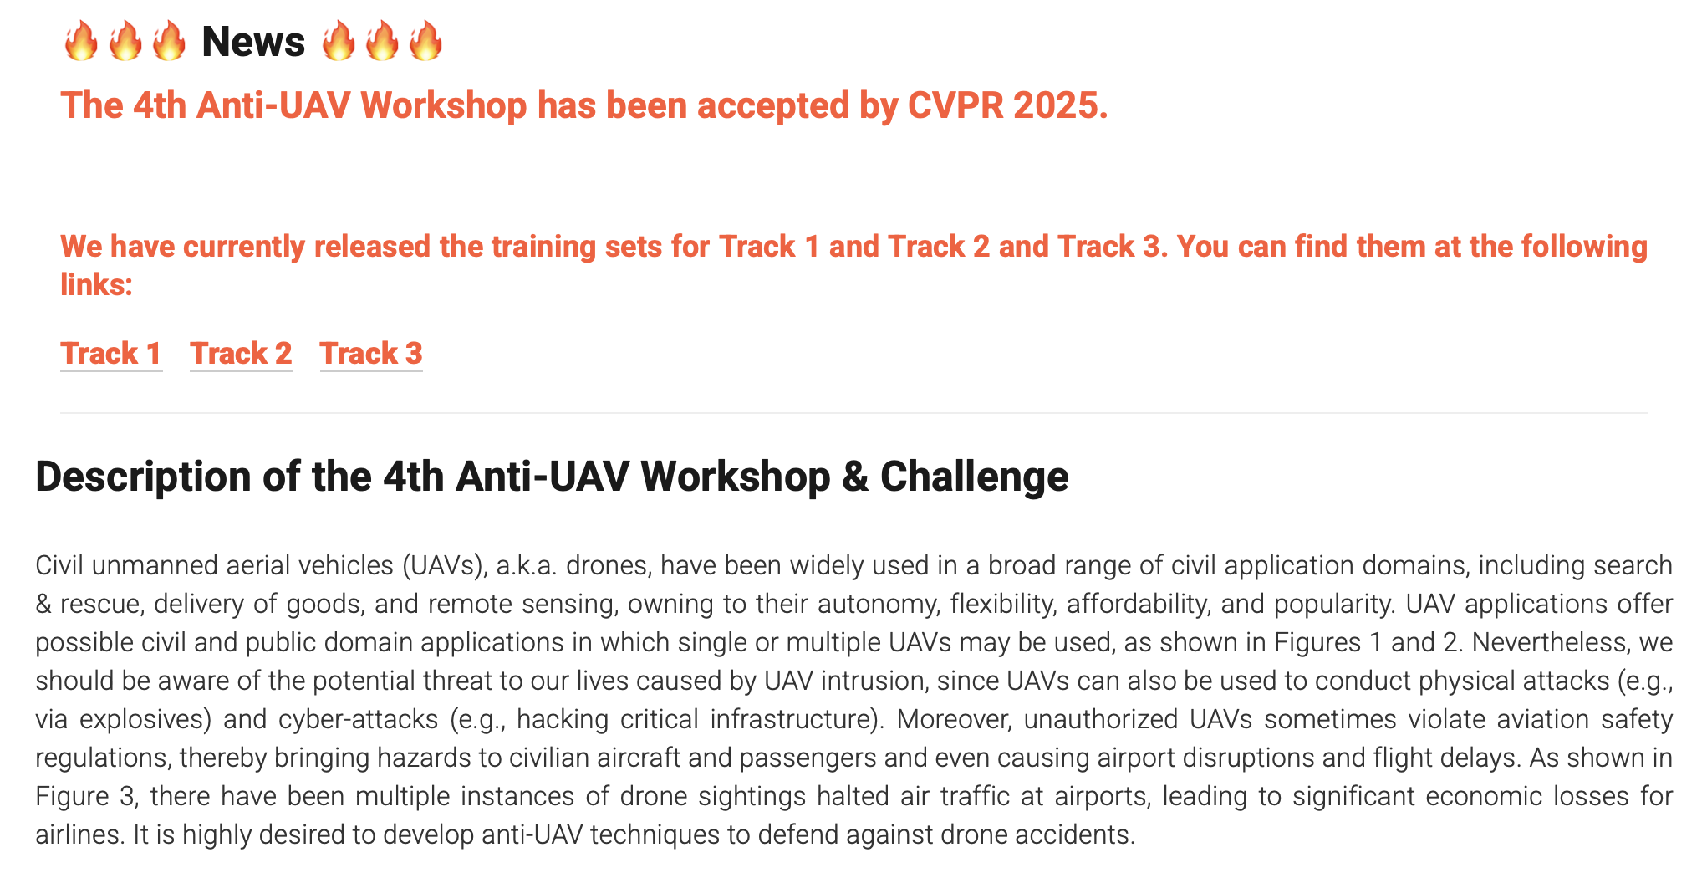
关于数据集
公开数据集较少，大多数数据集需要找人要
刚好某组织在进行一个公开挑战 数据集完全公开
20000 train
配有已经分割好的val
为RGBD图像

Slide 15
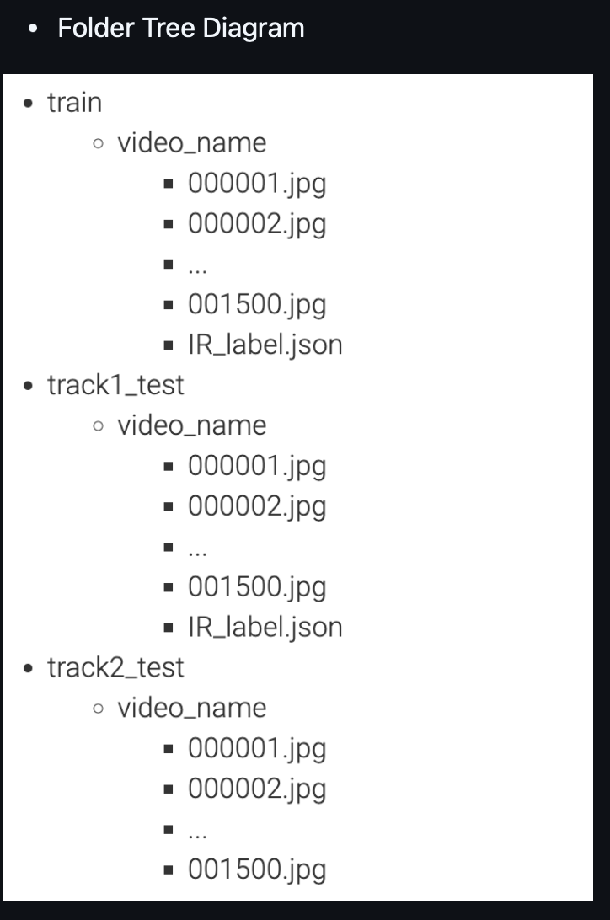
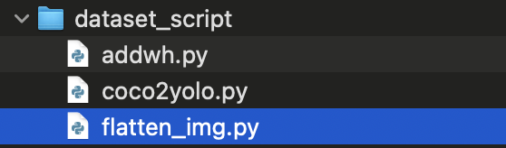
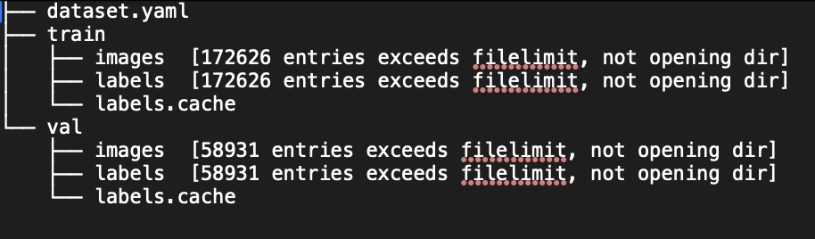
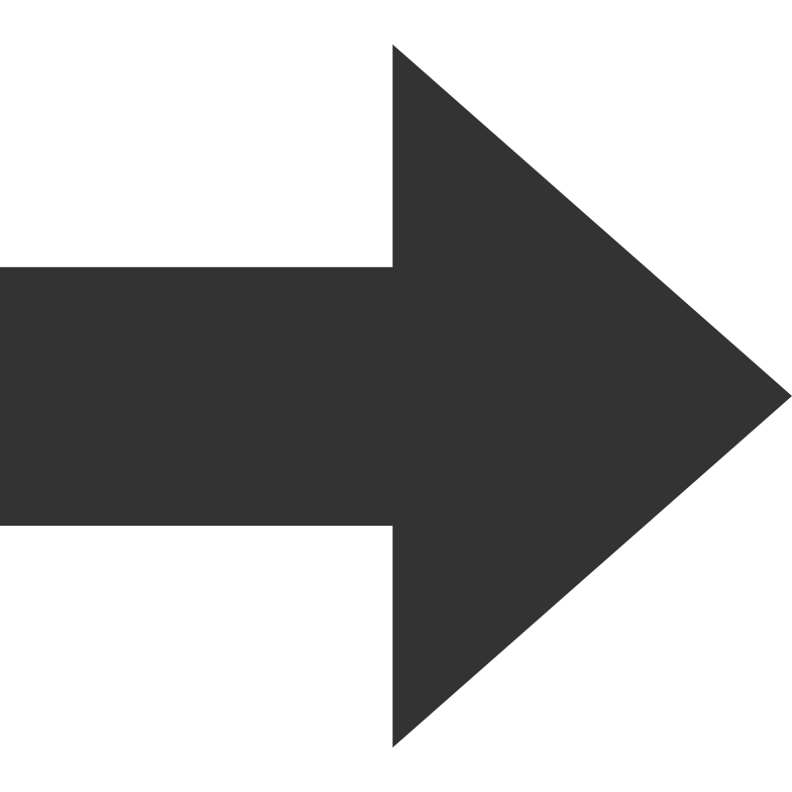
数据集整理
虽然他说是coco格式 但是并非如此
1.文件夹内层数多于一层
2.并不是标准的coco格式json脚本 缺少长宽信息
3.需要转换成yolo格式

Slide 16
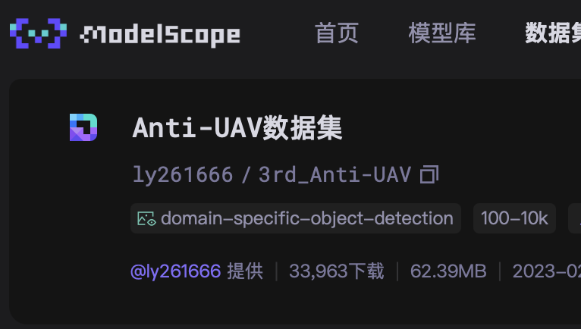
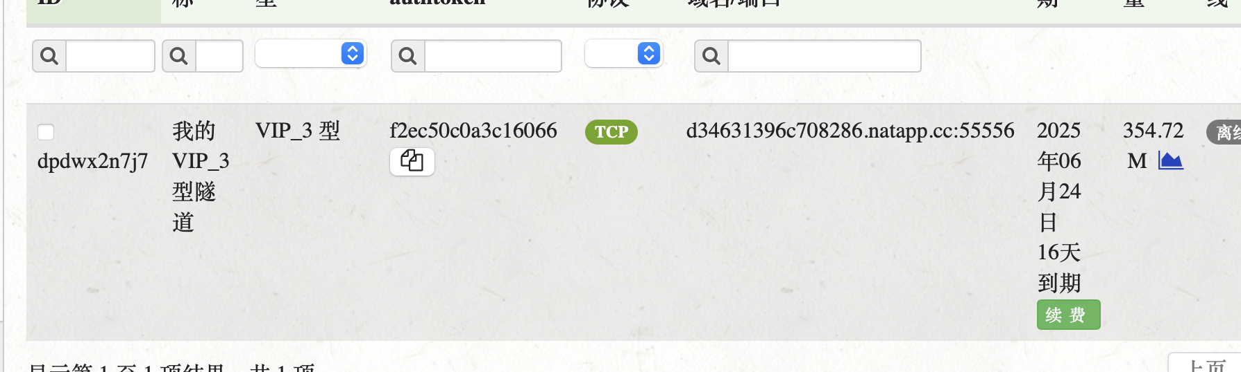
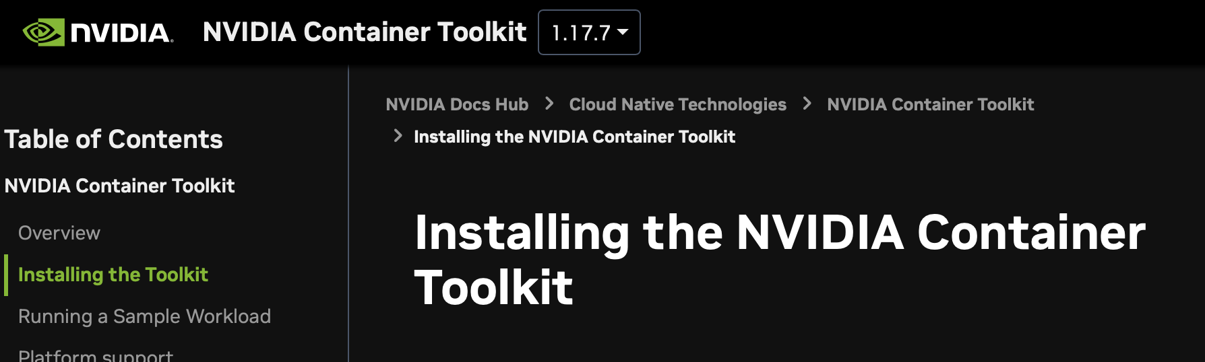
开始部署
支线任务：
1.笔记本装一个ubuntu
2.将他放在家 借助natapp网络穿透改造为服务器
主线任务：
conda环境下 modelscope下载数据集
docker pull yolo11最新镜像
转移到3070ti的笔记本 依据教程安装nvidia docker utils
开跑！

Slide 17
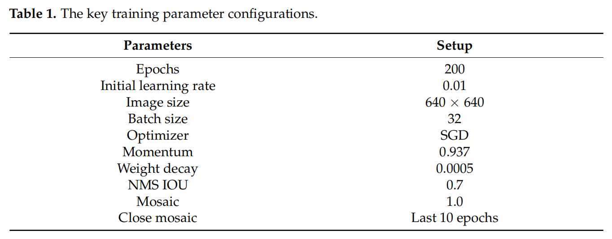
超参数的参考和调整
我的部署平台的算力
在batch=32的情况下 大约20min可以训练一个epochs
参考这篇论文 我应该训练200个epochs
然而因为一些操作失误 我的电脑基本跑满了 3x24h
值得关注的：
epochs
batch
model
我选择使用yolo11n.pt的官方预训练模型

Slide 18
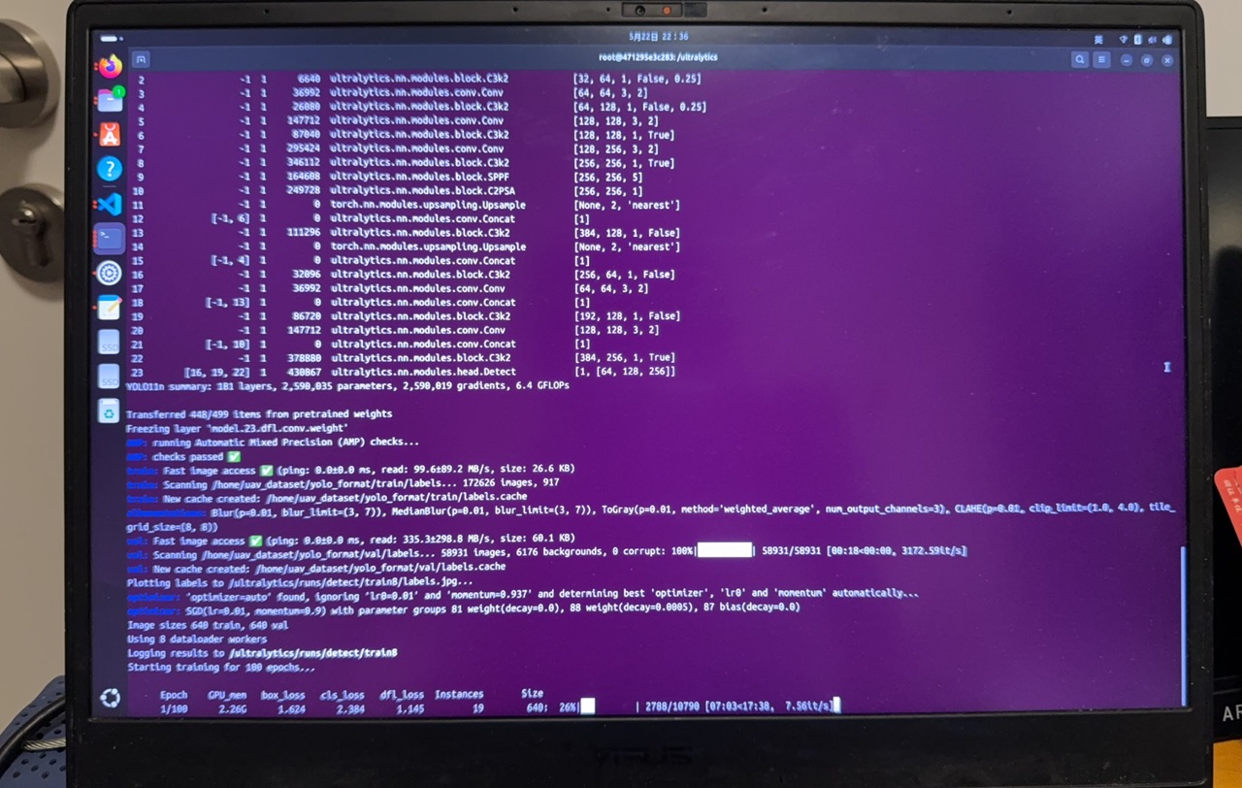
电表倒转...

Slide 19
Part3 成果演示和分析

Slide 20
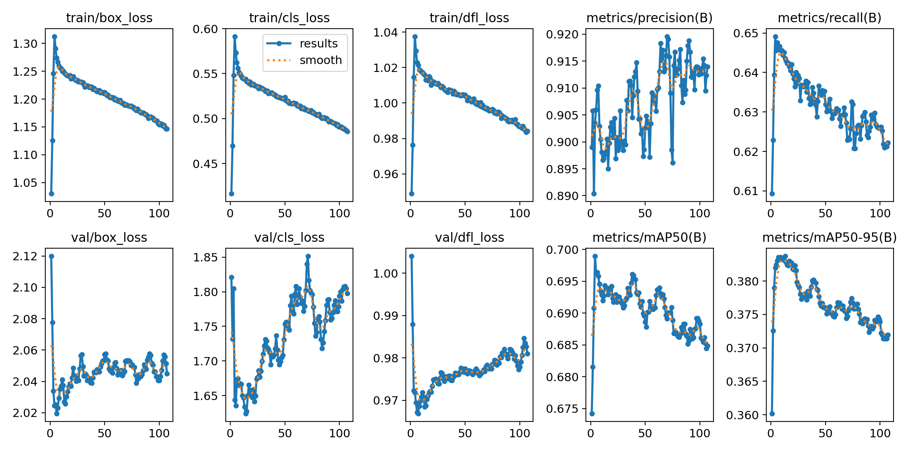
不得不承认，这并不是最好的版本
yolo11 cli认为一个全部epochs已经完成的训练 不能再resume
我天真的认为只要把上一个训练100轮的模型当作预训练模型继续训练100轮，就可以获得直接训练200轮一致的结果
在第二次训练 epochs=7 时出现了发散，最优效果停留在那里

Slide 21
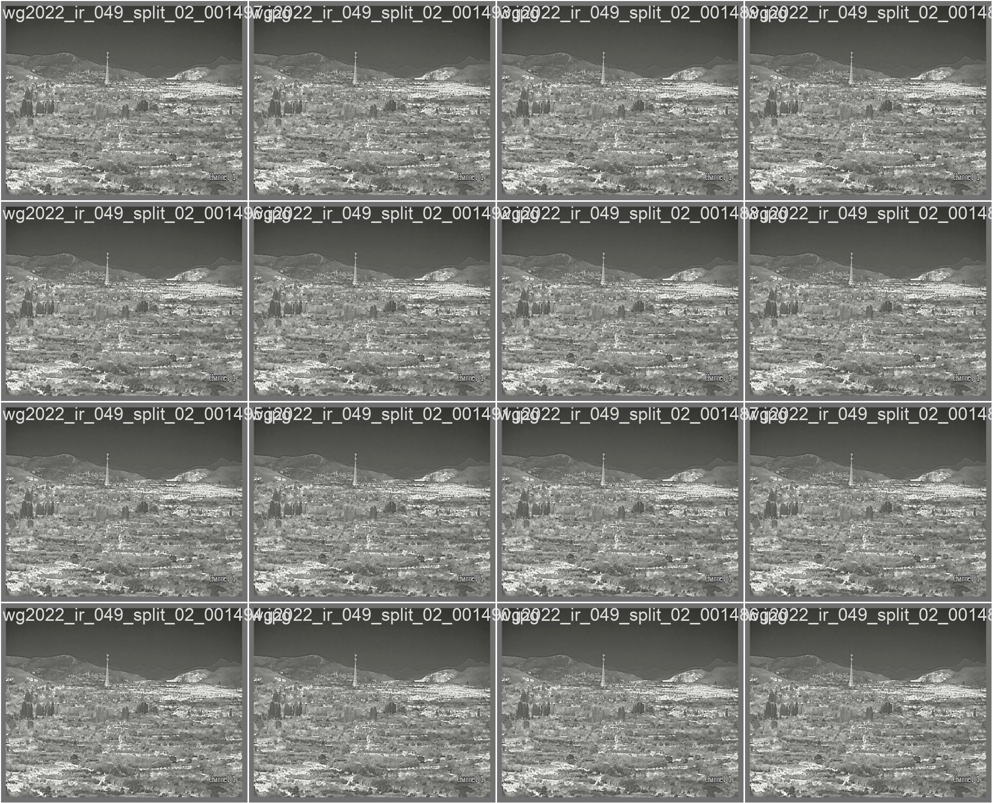
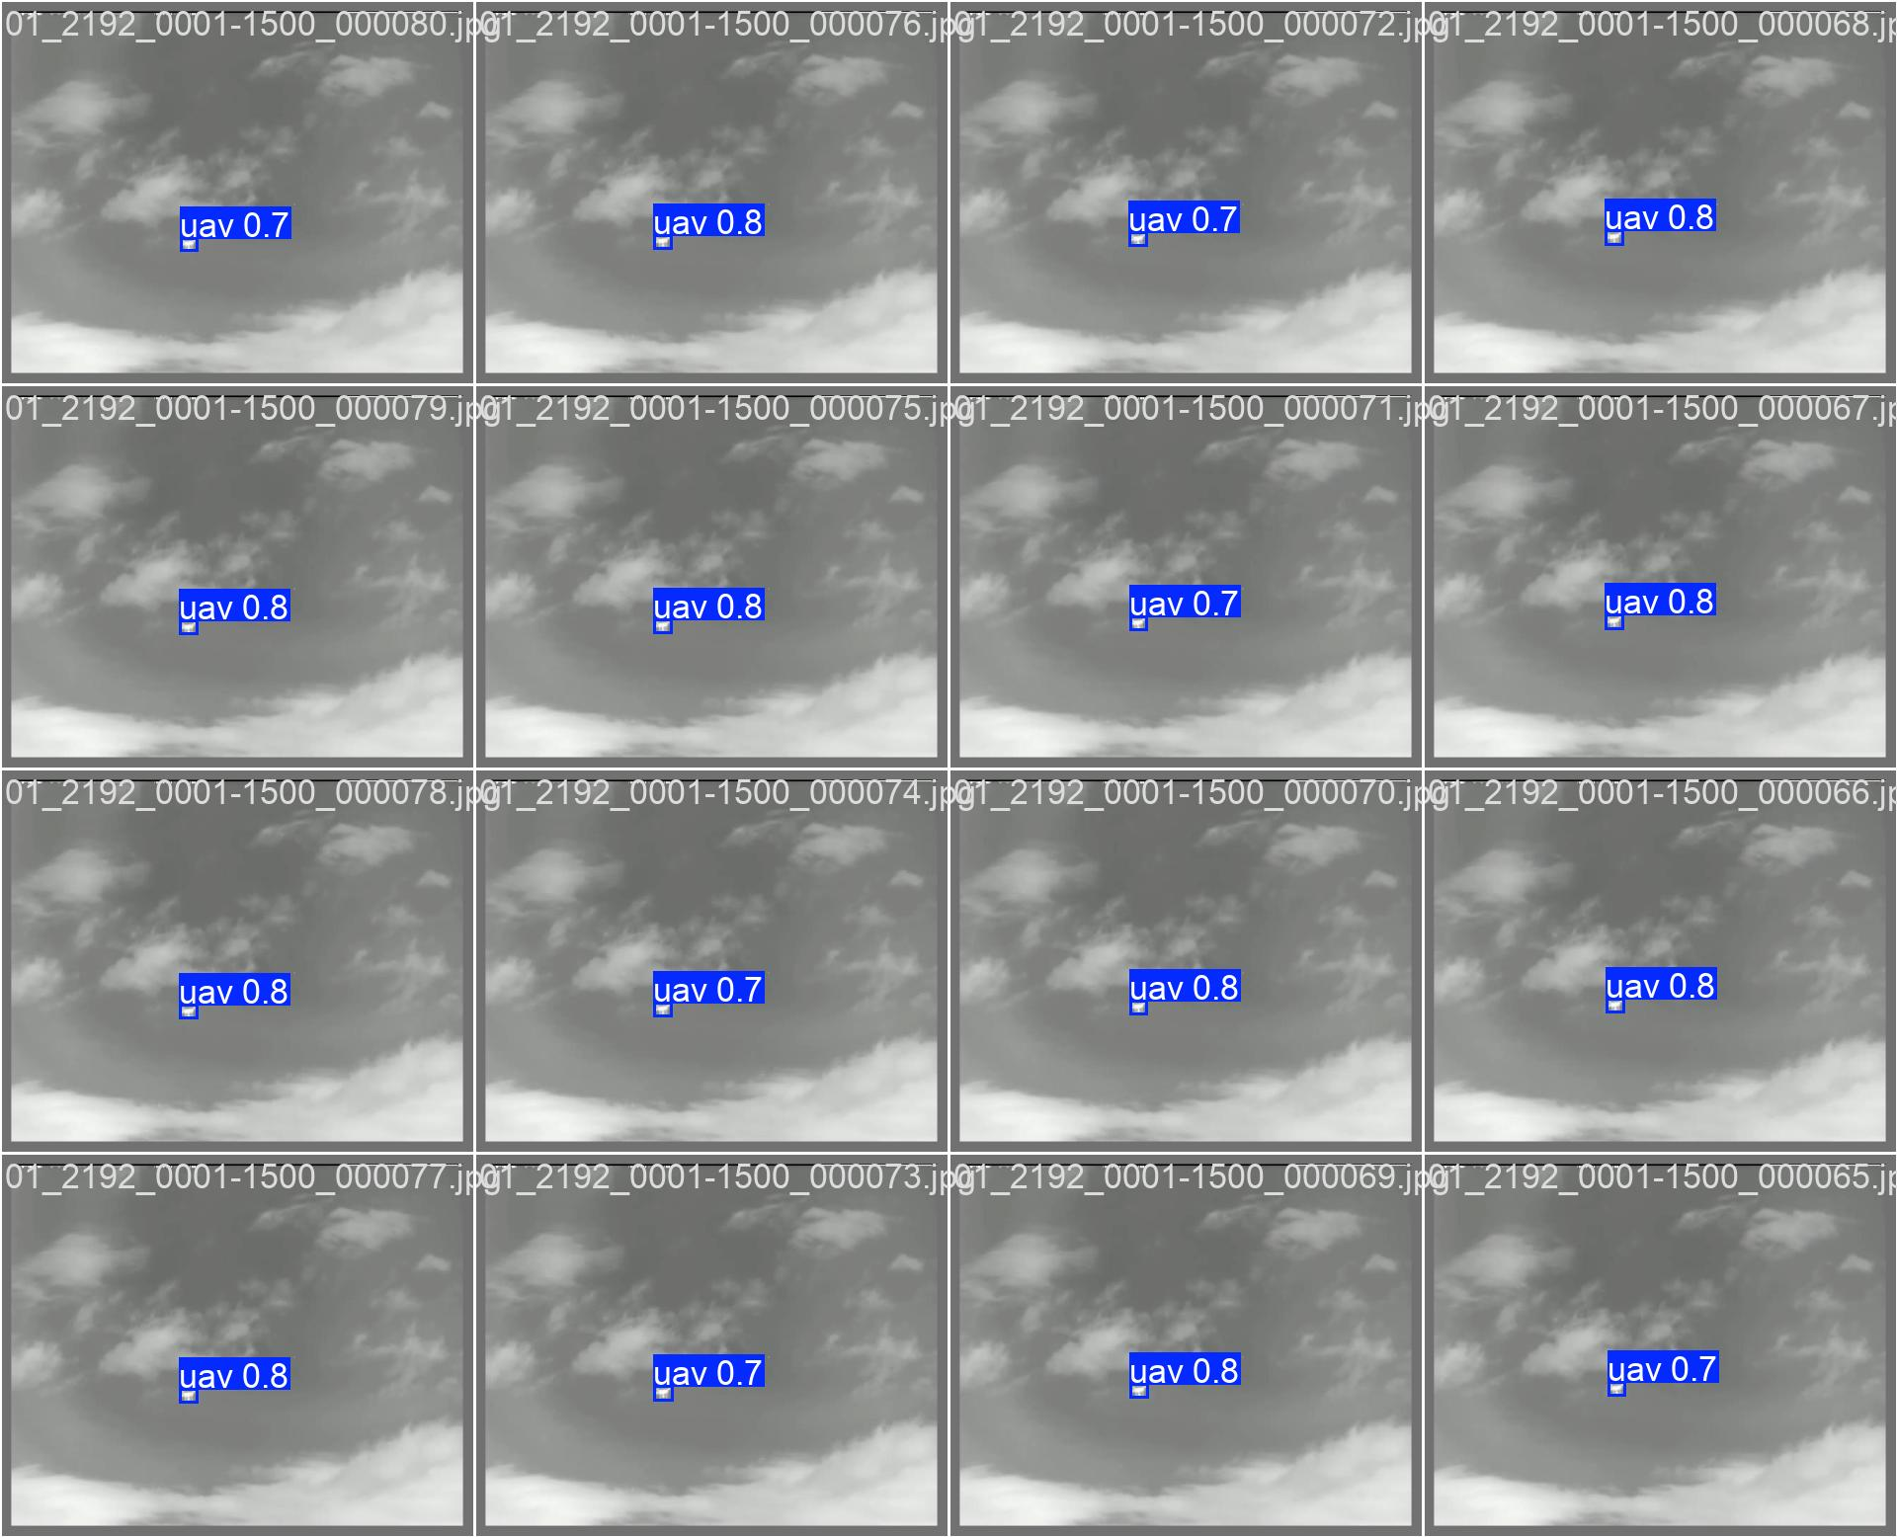
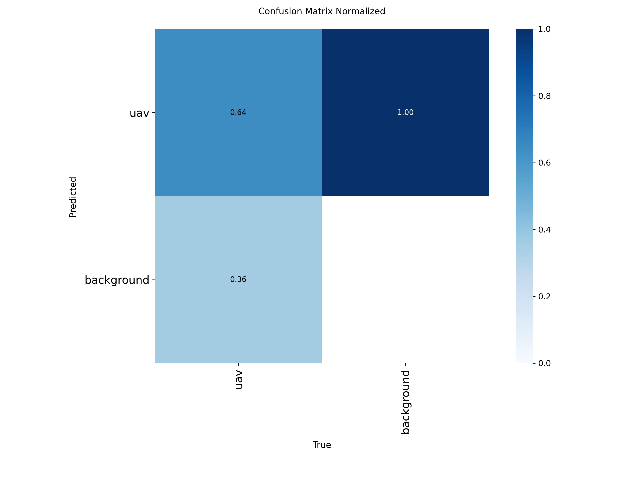
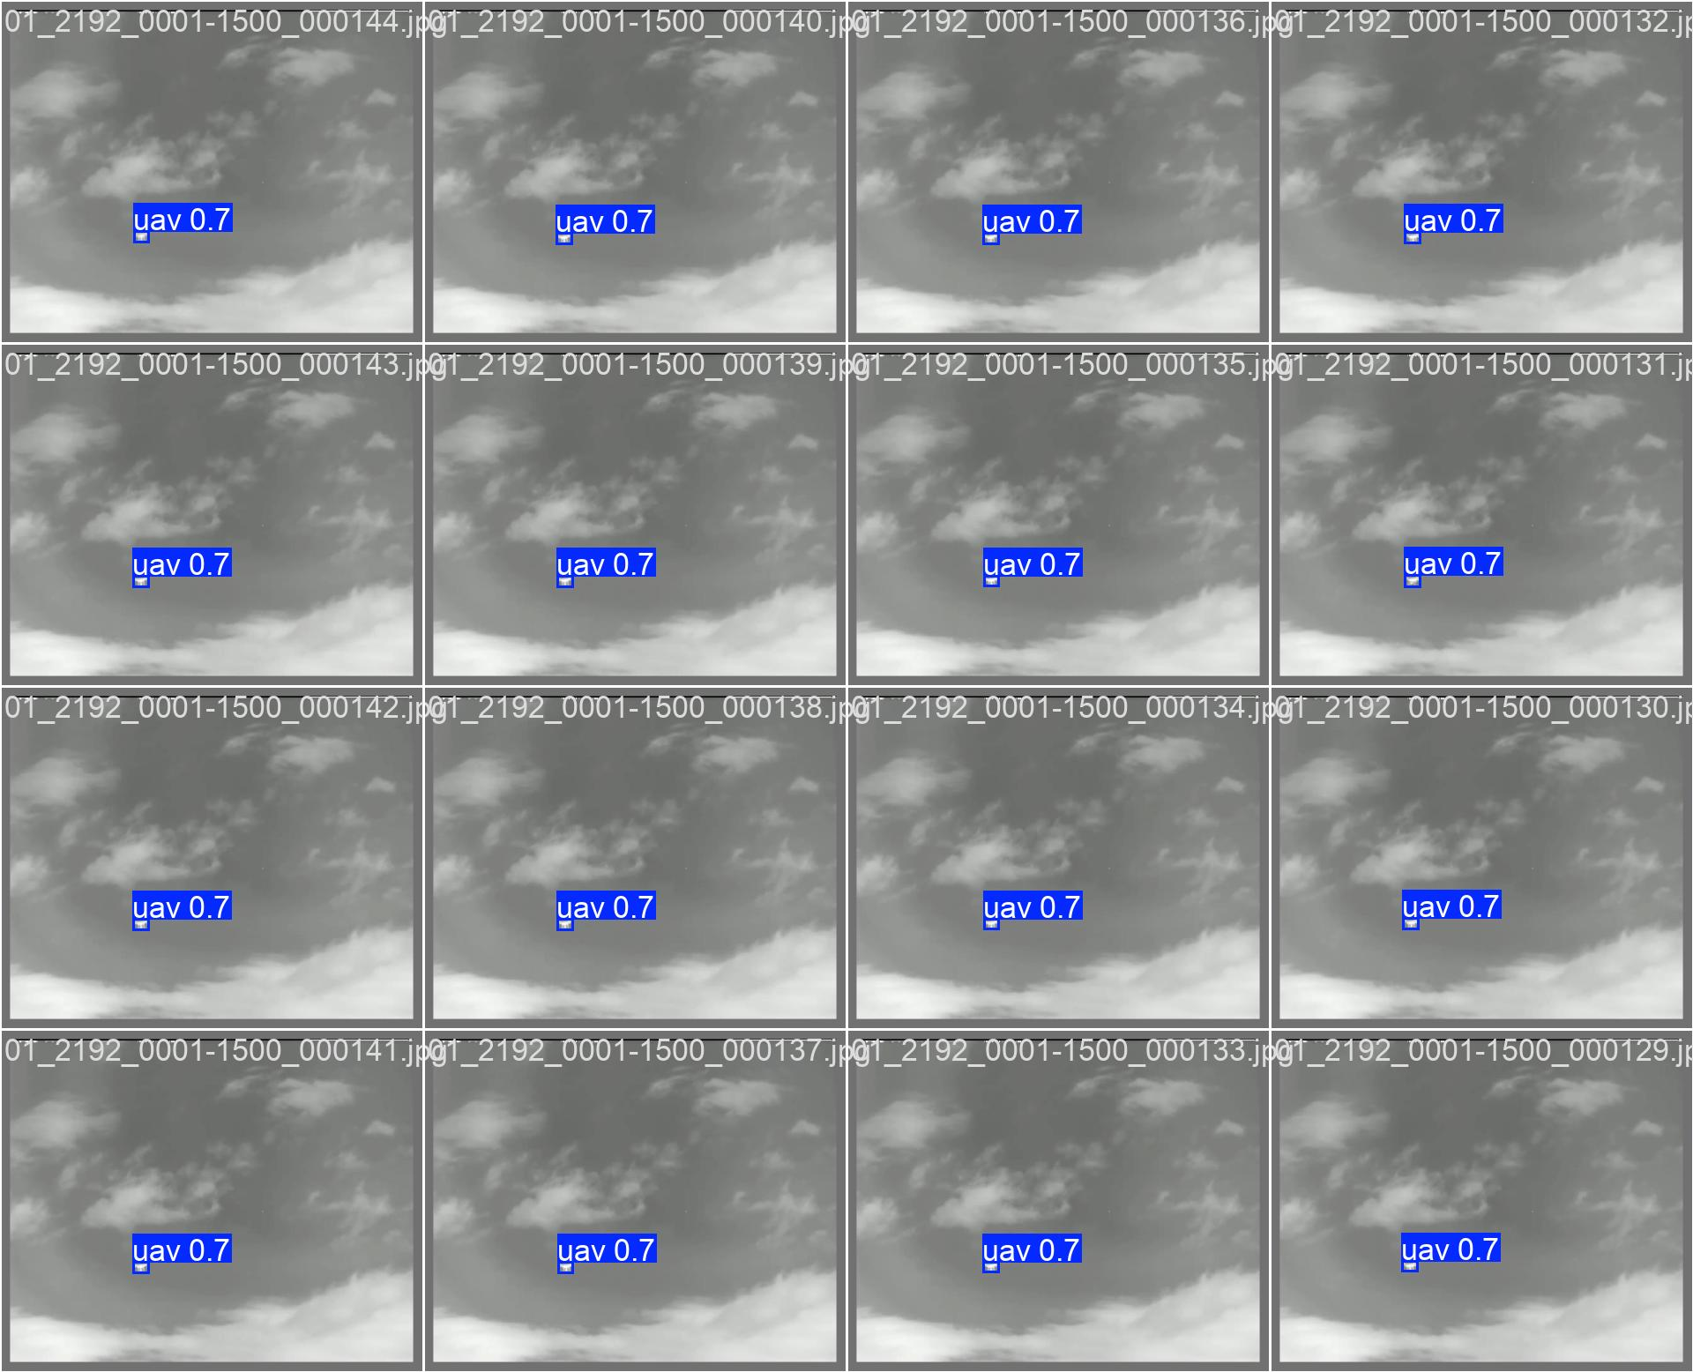
分析结果
只有6成的有内容val被正确识别

Slide 22
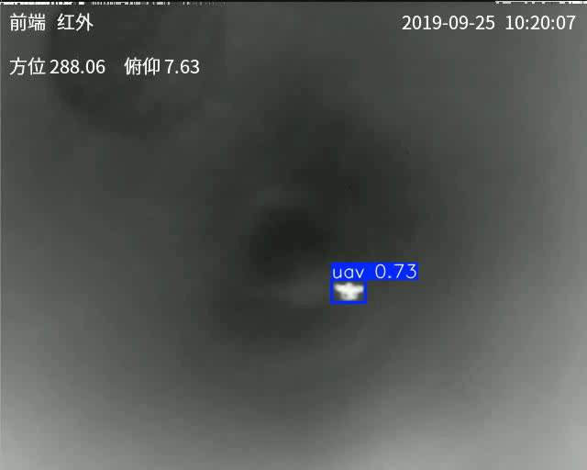
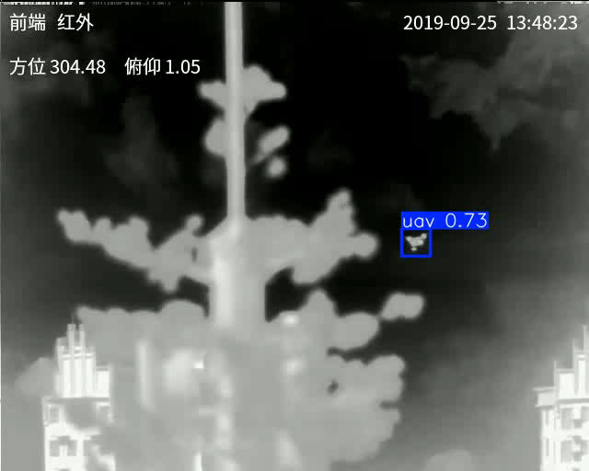
视频效果演示

Slide 23
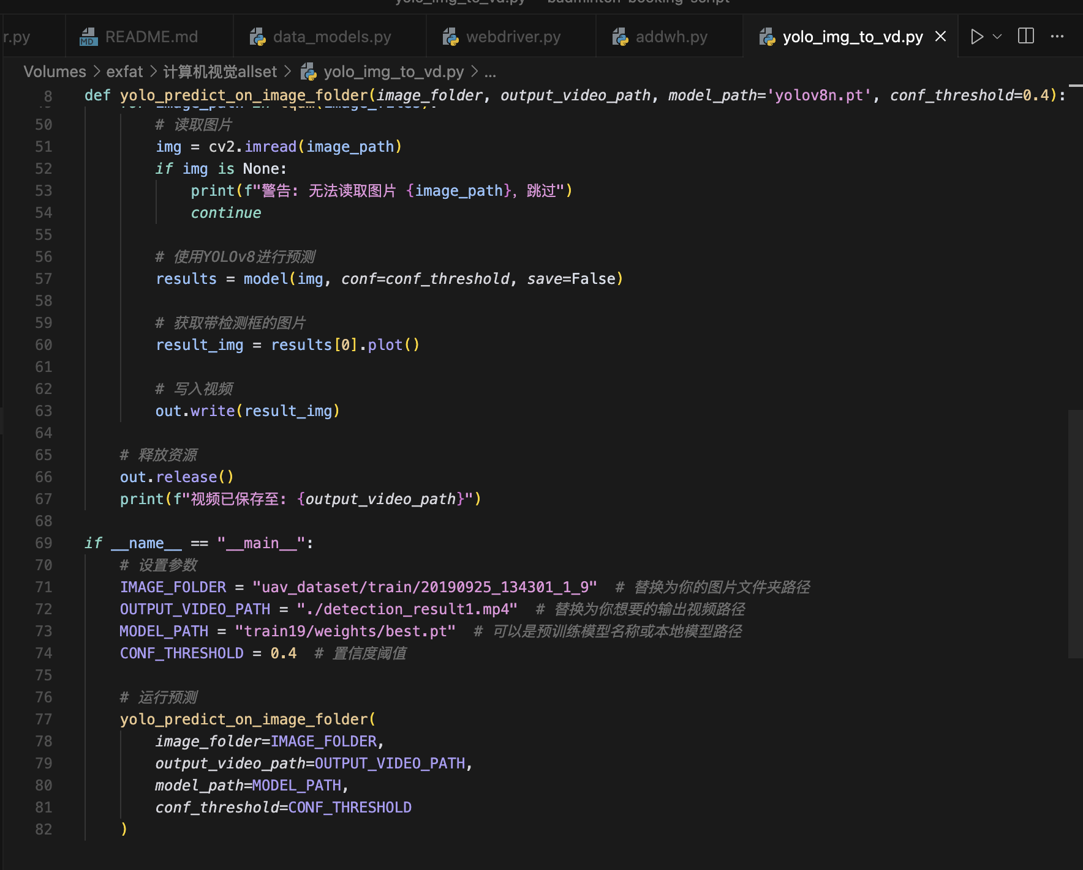
推理脚本

Slide 24
小组分工
秦良宇：研究动机，数据集查找，部署，成果分析，第二次、第四次大作业汇报，汇报总结PPT8-9、14-23页
杨超然：研究动机与现状，YOLOv5、YOLOv8、YOLOv11算法，第三次大作业汇报及“无人机识别”汇报PPT，汇报总结PPT4-6、10-13页，汇报总结文档一、二
何子航：第四次大作业汇报，汇报总结文档三、四

